Slide 1

Основы Операционных Систем
МФТИ-2016

Slide 2

Литература к курсу
Основная
В.Е.Карпов
К.А.Коньков
Основы операционных систем
www.intuit.ru
Notes:
2

Slide 3
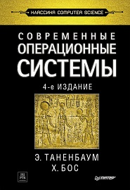
Литература к курсу
Дополнительная
Э.Таненбаум
Х.Бос
Современные операционные системы
Notes:
3
1

Slide 4

Литература к курсу
Дополнительная
Вильям Столлингс
Операционные системы
Notes:
4

Slide 5
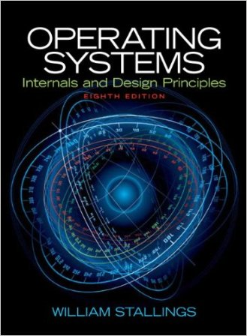
Литература к курсу
Дополнительная
William Stallings
Operating Systems:
Internals and Design Principles
8th Edition
Notes:
5

Slide 6
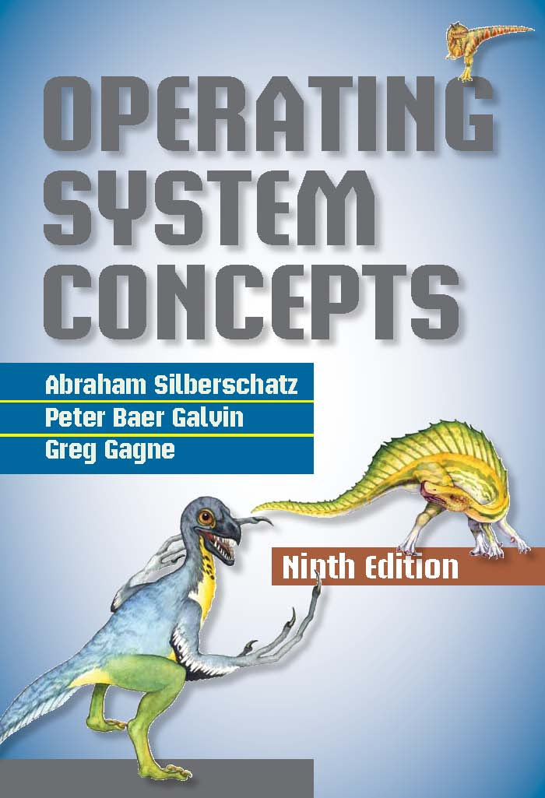
Литература к курсу
Дополнительная
Avi Silberschatz
Peter Baer Galvin
Greg Gagne
Operating System Concepts
9th edition
Notes:
6

Slide 7
Тема 1
Обзор
Введение

Slide 8

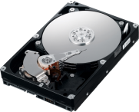
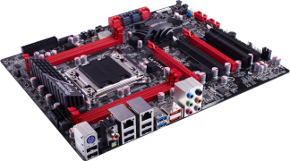
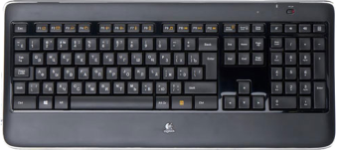
Структура вычислительной системы
Пользователь
Техническое обеспечение
Notes:
8

Slide 9
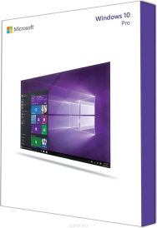
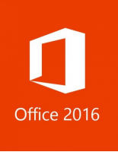


Структура вычислительной системы
Пользователь
Программное обеспечение
Техническое обеспечение
Notes:
9

Slide 10

Структура вычислительной системы
Пользователь
Прикладные программы
Системные программы
Техническое обеспечение
Notes:
10

Slide 11
Структура вычислительной системы
Пользователь
Прикладные программы
Прочие системные программы
Операционная система
Техническое обеспечение
Notes:
11

Slide 12
Структура вычислительной системы
Пользователь
Алгоритмы и алгоритмические языки
Прикладные программы
Использование прикладных пакетов
Прочие системные программы
Системное программирование
Операционная система
Основы операционных систем
Техническое обеспечение
Архитектура ЭВМ и ассемблеры
Notes:
12

Slide 13
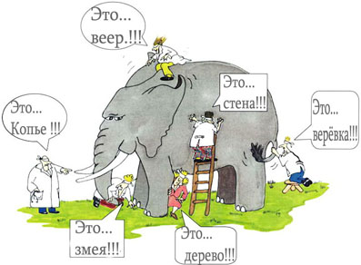
Что такое операционная система?
Слон и слепцы
Notes:
13
13

Slide 14
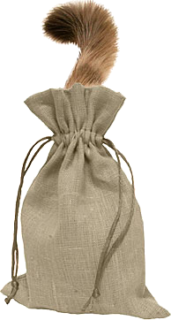


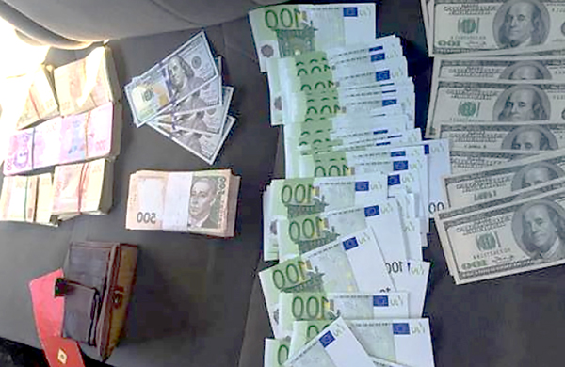
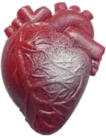
Что такое операционная система?
Основные точки зрения
Распорядитель ресурсов
Защитник пользователей и программ
Виртуальная машина
Кот в мешке
Постоянно функционирующее ядро
Проще сказать, не что такое есть операционная система, а для чего она нужна, и что она делает
Notes:
14
14

Slide 15
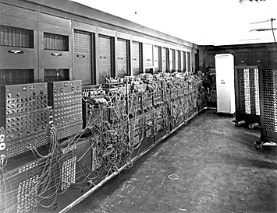
Эволюция вычислительных систем
1-й период (1945 – 1955 гг.)
Ламповые машины
Нет разделения персонала
Ввод программы коммутацией или перфокартами
Одновременное выполнение только одной операции
Появление прообразов первых компиляторов
Нет операционных систем
Научно-исследовательская работа в области вычислительной техники
Notes:
15
15

Slide 16
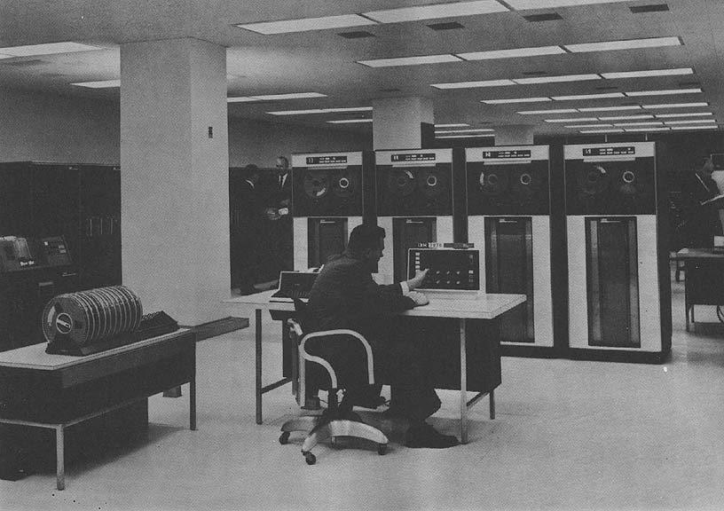
Эволюция вычислительных систем
2-й период (1955 – начало 60х гг.)
Транзисторные машины
Происходит разделение персонала
Бурное развитие алгоритмических языков
Ввод задания колодой перфокарт
Вывод результатов на печать
Пакеты заданий и системы пакетной обработки
Начало использования ЭВМ в научных и коммерческих целях
Notes:
16
16

Slide 17
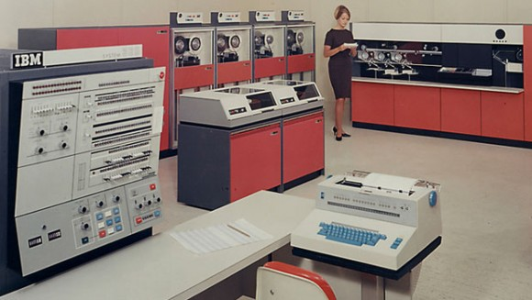
Эволюция вычислительных систем
3-й период (начало 60х – 1980 гг.)
Машины на интегральных схемах
Использование спулинга (spooling)
Планирование заданий
Мультипрограммные пакетные системы
Notes:
17
17

Slide 18
Мультипрограммирование и эволюция вычислительных систем
Software
Hardware
Планирование заданий
Управление памятью
Сохранение контекста
Планирование использования процессора
Системные вызовы
Средства коммуникации
Средства синхронизации
Защита памяти
Сохранение контекста
Механизм прерываний
Привилегированные команды
Notes:
18
18

Slide 19
Эволюция вычислительных систем
3-й период (начало 60х – 1980 гг.)
Машины на интегральных схемах
Использование спулинга (spooling)
Планирование заданий
Мультипрограммные пакетные системы
Системы разделения времени (time-sharing)
Виртуальная память
Интерактивная отладка программ, файловые системы
Семейства ЭВМ
Широкое использования ЭВМ в научных и коммерческих целях
Notes:
19
19

Slide 20
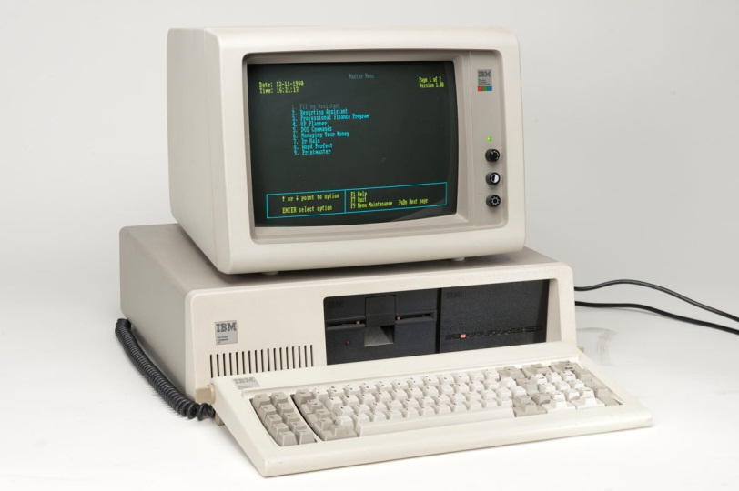
Эволюция вычислительных систем
4-й период (1980 – 2005 гг.)
Машины на больших интегральных схемах (БИС)
Персональные ЭВМ
Дружественное программное обеспечение
Сетевые и распределенные операционные системы
Широкое использования ЭВМ в быту, в образовании, на производстве
Notes:
20
20

Slide 21
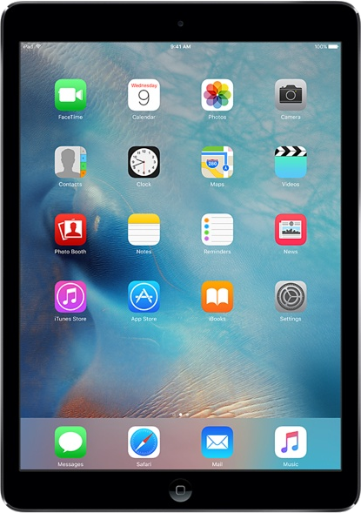
Эволюция вычислительных систем
5-й период (2005 - ?? гг.)
Машины на многоядерных процессорах
Мобильные компьютеры
Высокопроизводительные вычислительные системы
Облачные технологии
Виртуализация выполнения программ
Глобальная компьютеризация
Notes:
21
21

Slide 22
Основные функции ОС
Планирование заданий и использования процессора
Обеспечение программ средствами коммуникации и синхронизации
Управление памятью
Управление файловой системой
Управление вводом-выводом
Обеспечение безопасности
Операционные системы существуют потому, что на данный момент их существование – это разумный способ использования вычислительных систем
Notes:
22
22

Slide 23
Внутреннее строение ОС
Монолитное ядро
Каждая процедура может вызывать каждую
Все процедуры работают в привилегированном режиме
Ядро совпадает со всей операционной системой
Пользовательские программы взаимодействуют с ядром через системные вызовы
Программа пользователя
- точки входа в ядро – системные вызовы
Ядро =
ОС
Программа пользователя
Привилегированный режим
Программа пользователя
Notes:
23
23

Slide 24
Внутреннее строение ОС
Многоуровневые (Layered) системы
Процедура уровня K может вызывать только процедуры уровня K -1
Все или почти все уровни работают в привилегированном режиме
Ядро совпадает или почти совпадает со всей операционной системой
Пользовательские программы взаимодействуют с ОС через интерфейс пользователя
N
5
Интерфейс пользователя
4
Управление вводом-выводом
3
Драйвер связи с консолью
Система THE
2
Управление памятью
1
Планирование задач и процессов
0
Hardware
Notes:
24
24

Slide 25
Внутреннее строение ОС
Микроядерная (microkernel) архитектура
Функции микроядра:
взаимодействие между программами
планирование использования процессора
первичная обработка прерываний и операций ввода-вывода
базовое управление памятью
Микро-
ядро
Notes:
25
25

Slide 26
Внутреннее строение ОС
Микроядерная (microkernel) архитектура
Микроядро составляет лишь малую часть ОС
В привилегированном режиме работает только микроядро
Взаимодействие частей ОС между собой и с программами пользователей путем передачи сообщений через микроядро
ОС
Менеджер сети
Приложе-ние 1
Микро-
ядро
Менеджер файлов
Приложе-ние 2
Привилегированный режим
Менеджер памяти
Notes:
26
26

Slide 27
Внутреннее строение ОС
Виртуальные машины
Каждому пользователю предоставляется своя копия виртуального hardware
Пользователь
Пользователь
Пользователь
Linux
Windows10
MS-DOS
Виртуальное hardware
Виртуальное hardware
Виртуальное hardware
Реальная операционная система
Реальное hardware
Notes:
27
27

Slide 28
Внутреннее строение ОС
Новая микроядерная архитектура
Функции микроядра:
взаимодействие между программами
планирование использования процессора
первичная обработка прерываний и операций ввода-вывода
базовое управление памятью
ОС
Приложе-ние 1
Менеджер сети
Микро-
ядро
Менеджер файлов
Приложе-ние 2
Привилегированный режим
Менеджер памяти
Notes:
28
28

Slide 29
Внутреннее строение ОС
Новая микроядерная архитектура
Функции микроядра:
взаимодействие между программами
выделение и высвобождение физических ресурсов
контроль прав доступа
Библиотеки
ОС
Приложе-ние 1
Менеджер сети
Микро-
ядро
Менеджер файлов
Приложе-ние 2
Привилегированный режим
Менеджер памяти
Notes:
29
29

Slide 30
Внутреннее строение ОС
Экзоядерная архитектура
Функции экзоядра:
взаимодействие между программами
выделение и высвобождение физических ресурсов
контроль прав доступа
Библиотеки
ОС
Приложе-ние 1
Экзо-
ядро
Приложе-ние 2
Привилегированный режим
Notes:
30
30

Slide 31
Внутреннее строение ОС
Смешанные системы – почему?
Монолитное ядро – необходимость перекомпиляции при каждом изменении, сложность отладки, высокая скорость работы.
Многоуровневые системы – необходимость перекомпиляции при изменениях, отлаживается только измененный уровень, меньшая скорость работы
Микроядро – простота отладки, возможность замены компонент без перекомпиляции и остановки системы, очень медленные
Notes:
31
31

Slide 32
?
?
?

